Slide 1
Deadlock!
3416 최원준

Slide 2
캐쥬얼
바쁨
다양한 변수
역동적인 자세
재미
개발 용이
확장성

Slide 3
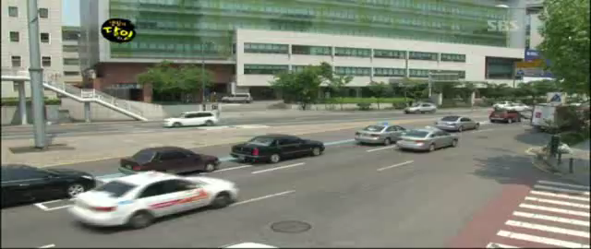
간단 설명 영상

Slide 4
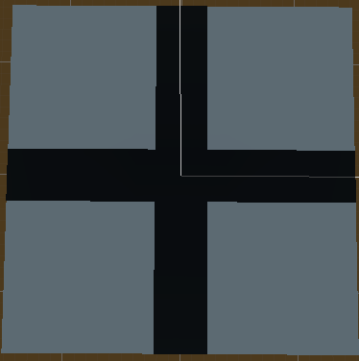
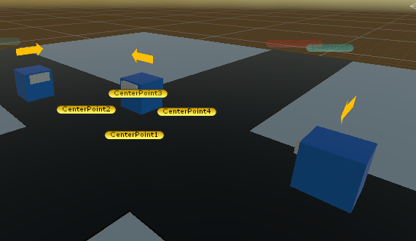
요소 설명(맵과 각 포인트들)
Spawn
Point1
Spawn
Point3
중앙 Point
Spawn
Point2
Spawn
Point3

Slide 5
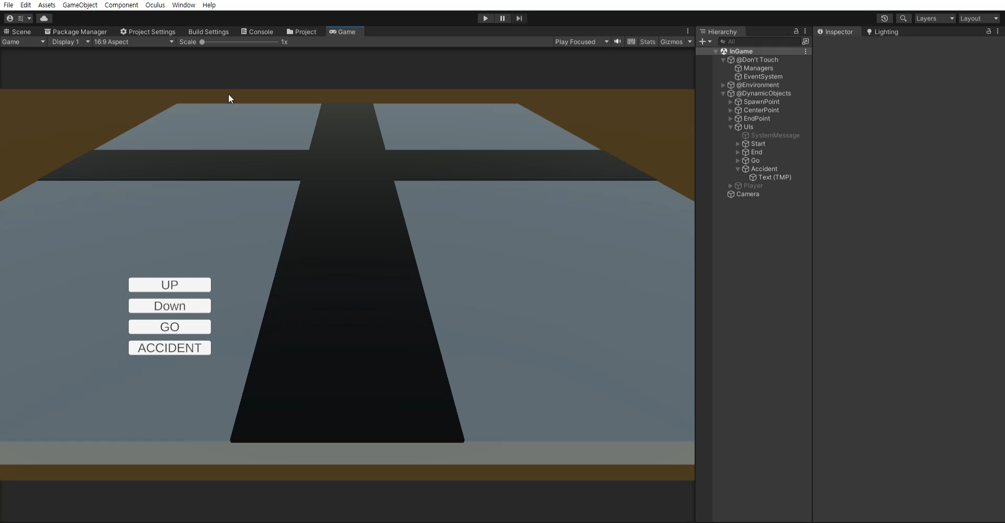
시연 영상

Slide 6
Todo
에셋 모델 적용
사운드 구현
타이틀, 게임 종료 구현
스코어 구현
플레이어 수신호 구현

